Slide 1
Hoy es el ocho de agosto
Translate:
It is 1:25 pm noon. _____________________________ It is at 4:30 pm. _______________________________
Choose the appropriate verb and conjugate it:
-La señora Pulido ____________(esquiar/enseña) español.
-Juan y yo ______________(abrir/asistir) el libro.
-Carlos y tú _____________ (desayunar/correr) en la cafetería.
-Laura ____________ (mirar/llegar) a las 7:30 todos los días.

Slide 2
Frases de la maestra y de los estudiantes

Slide 3
Por favor

Slide 4
¡Saquen el libro!

Slide 5
¡Saquen una hoja de papel!

Slide 6
¡Saquen un lápiz!

Slide 7
Abran el libro en la página…

Slide 8
Levanta la mano

Slide 9
¿Hay preguntas?

Slide 10
Pásame la tarea, por favor

Slide 11
Escribe las oraciones/las frases en español

Slide 12
¡Silencio, por favor!

Slide 13
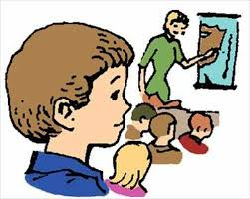
¡Atención, por favor!

Slide 14
¿Están listos?

Slide 15
Las respuestas

Slide 16
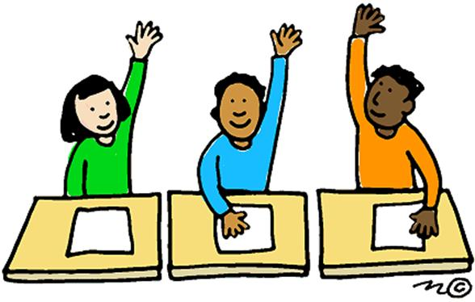
Frases de los estudiantes
Tengo un problema/tengo una pregunta

Slide 17
No entiendo

Slide 18
Lo siento

Slide 19
¿Cómo se dice en español?

Slide 20
Necesito ayuda

Slide 21
Boleto de salida (ticket out the door)

